Slide 1


Estadísticos descriptivos
Analítica de datos
Profesor: Jaime Rojas

Slide 2

Estadísticos descriptivos
1
Medidas de tendencia central.
2
Medidas de variación.
3
Medidas de forma.
4
El diagrama de caja y brazos.
5
Medidas de relación lineal entre dos variables.

Slide 3
Resumen de Definiciones
La tendencia central nos dice alrededor de qué valor se mueven los valores de una variable numérica.
La variación nos dice qué tan dispersos están los datos o qué tanto se alejan de su tendencia central.
La forma es el patrón de la distribución de los valores.

Slide 4

Medidas de Tendencia Central: Media (Average)
La media es la medida más común de tendencia central:
Para una muestra de tamaño n:
Valor número i
Media (muestral))
$$\overline{X}=\frac{\sum_{i=1}^{n}{X_{i}}}{n}=\frac{X_{1}+X_{2}+⋯+X_{n}}{n}$$
Tamaño muestra
Valores observados

Slide 5
Medidas de Tendencia Central: Media
Media = suma de los valores dividido el número de valores.
Afectada por valores extremos (“outliers”)
11 12 13 14 15 16 17 18 19 20
11 12 13 14 15 16 17 18 19 20
Media = 13
Media = 14

Slide 6
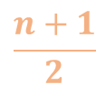
Medidas de Tendencia Central: Mediana
La posición de la mediana cuando los valores están ordenados de más bajo a más alto:
Si el número de valores es impar, la mediana es el número del medio.
Si el número de valores es par, la mediana es el promedio de los números del medio.
Note que no es el valor de la mediana, solamente la posición en los datos ordenados!
$$\frac{n+1}{2}$$

Slide 7
Medidas de Tendencia Central: Mediana
Valor para el cuál 50% de las observaciones quedan abajo y 50% arriba.
Menos sensible que la media a valores extremos (outliers).
11 12 13 14 15 16 17 18 19 20
11 12 13 14 15 16 17 18 19 20
Mediana = 13
Mediana = 13

Slide 8

Medidas de Tendencia Central: Ejemplo

Slide 9
Medidas de Tendencia Central: Moda
Valor más frecuente.
No afectada por valores extremos.
Podría haber varias modas
0 1 2 3 4 5 6 7 8 9 10 11 12 13 14
0 1 2 3 4 5 6
Moda = 9
Varias modas

Slide 10
Medidas de Tendencia Central: Un ejemplo
Media: ($3,000,000/5) = $600,000
Mediana = $300,000
Moda = $100,000
Precios casas: $2,000,000
$ 500,000 $ 300,000 $ 100,000 $ 100,000
Suma $ 3,000,000

Slide 11
Medidas de Tendencia Central: Resumen
Tendencia Central
Media
Mediana
Moda
Valor de en medio en datos ordenados.
Valor más frecuente.

Slide 12
Medidas de Variación
Variación
Rango
Varianza
Desviación estándar
Coeficiente de Variación
Medidas sobre la dispersión de los datos.

Slide 13
Medidas de Variación: Rango
Medida más simple de variación.
Diferencia entre el valor más grande y el más pequeño:
Rango = X_{+grande} – X_{+pequeño}
Ejemplo:
0 1 2 3 4 5 6 7 8 9 10 11 12 13 14
Rango = 13 - 1 = 12

Slide 14
Medidas de Variación: el rango es normalmente una mala medida
No toma en cuenta cómo se distribuyen los datos.
Sensible a outliers
7 8 9 10 11 12
7 8 9 10 11 12
Rango = 12 - 7 = 5
Rango = 12 - 7 = 5
1,1,1,1,1,1,1,1,1,1,1,2,2,2,2,2,2,2,2,3,3,3,3,4,5
Rango = 5 - 1 = 4
1,1,1,1,1,1,1,1,1,1,1,2,2,2,2,2,2,2,2,3,3,3,3,4,120
Rango = 120 - 1 = 119

Slide 15
Medidas de Variación: Varianza
Promedio de las desviaciones de la media, al cuadrado:
Varianza (muestral):
donde
= media
n = tamaño muestra
X_{i} = valor i-ésimo

Slide 16
Medidas de Variación: Desviación Estándar
Medida más común.
Muestra variabilidad alrededor de la media.
Es la raíz de la varianza.
Expresada en las mismas unidades que los datos.

Slide 17
Medidas de Variación: Desviación Estándar
Datos (X_{i}) : 10 12 14 15 17 18 18 24
n = 8 Media = X = 16
Una medida de la desviación media de la media.

Slide 18
Medidas de Variación: Desviación Estándar
Datos A
Media = 15.5
S = 3.338
11 12 13 14 15 16 17 18 19 20 21
Datos B
Media = 15.5
S = 0.926
11 12 13 14 15 16 17 18 19 20 21
Datos C
Media = 15.5
S = 4.567
11 12 13 14 15 16 17 18 19 20 21

Slide 19
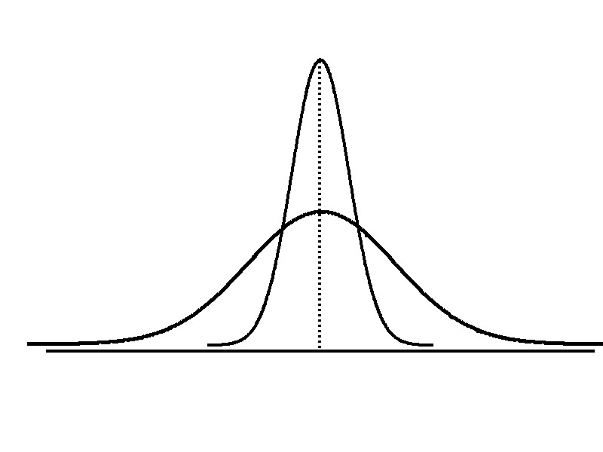
Medidas de Variación: Desviación Estándar
Menor desviación estándar
Mayor desviación estándar

Slide 20
Medidas de Variación: Resumen
Entre más dispersos los datos, el rango, varianza y desviación estándar serán más grandes.
Entre más concentrado, serán menores.
Si todos los valores son los mismos (no hay variación), todas las medidas serían cero.
Ninguna medida es negativa.
Mejor utilizar la desviación estándar.

Slide 21
Medidas de Variación: Coeficiente de Variación
En términos porcentuales (%).
Muestra variación relativa a la media.
Utilizado para comparar volatilidad de dos acciones distintas (finanzas)

Slide 22


Medidas de Variación: Coeficiente de Variación
Acciones A:
Precio medio = $50.
Desviación estándar = $5.
Acciones B:
Precio medio = $100.
Desviación estándar = $5.
$$\text{C}{\text{V}}_{A}=\left(\frac{S}{\overline{X}}\right)⋅\text{100\%}=\frac{\text{\$5}}{\text{\$50}}⋅\text{100\%}=\text{10\%}$$
Ambas acciones tiene la misma desviación estándar, pero para B, la variabilidad es menor relativo a la media.
$$\text{C}{\text{V}}_{B}=\left(\frac{S}{\overline{X}}\right)⋅\text{100\%}=\frac{\text{\$5}}{\text{\$100}}⋅\text{100\%}=\text{5\%}$$

Slide 23

Medidas de Variación: Coeficiente de Variación
Acciones A:
Precio medio = $50.
Desviación estándar = $5.
Acciones C:
Precio medio = $8.
Desviación estándar = $2.
$$\text{C}{\text{V}}_{A}=\left(\frac{S}{\overline{X}}\right)⋅\text{100\%}=\frac{\text{\$5}}{\text{\$50}}⋅\text{100\%}=\text{10\%}$$
C tiene menor desviación estándar, pero mayor coeficiente de variación.
$$\text{C}{\text{V}}_{C}=\left(\frac{S}{\overline{X}}\right)⋅\text{100\%}=\frac{\text{\$2}}{\text{\$8}}⋅\text{100\%}=\text{25\%}$$

Slide 24
EJERCICIO
Utilizando los datos de hoteles:
vienna <- read_csv("https://osf.io/y6jvb/download" )
Construya una tabla de resumen estadístico de las variables precios y distancia:
1. Las medidas de tendencia central de los datos:
Media, mediana y moda.
2. Las medidas de dispersión de los datos:
Varianza, desviación estándar y rango.
3. El coeficiente de variación.
Pista: Puede usar los paquetes {gt} o flextable. Acá pueden ver varios paquetes de tablas: https://towardsdatascience.com/top-7-packages-for-making-beautiful-tables-in-r-7683d054e541

Slide 25
Medidas de Forma de la Distribución
Describen cómo se distribuyen los datos.
Sesgo:
Mide qué tan asimétricamente están distribuidos los datos.
Curtosis:
Mide que tan “picuda” es la distribución.
No cubriremos este estadístico.

Slide 26
Forma de la Distribución: Sesgo
Mide la asimetría de los datos
Sesgo izq.
Simétricos
Sesgo der.
Media < Mediana
Media = Mediana
Mediana < Media
Sesgo
< 0 0 >0

Slide 27
Explorando los datos utilizando Cuartiles
Se puede visualizar la distribución de los valores:
Calculando los cuartiles.
Haciendo el resumen de 5 estadísticos y,
Construyendo un diagrama de caja y brazos.

Slide 28
Cuartiles
Se dividen los datos en cuatro segmentos, con el mismo número de observaciones/valores por segmento.
25%
25%
25%
25%
Q1
Q2
Q3
El primer cuartil, Q₁, es el valor para el cual el 25% de los valores son más pequeños y el 75% más grandes.
Q₂ es la mediana (50% son menores y 50% mayores).
Solo el 25% de los valores son más grandes que el tercer cuartil.

Slide 29
Cuartiles
Se encuentra la posición en los datos:
Q₁ = (n+1)/4
Q₂ = (n+1)/2
Q₃ = 3(n+1)/4
donde n es el número de valores.

Slide 30
Cuartiles
Datos ordenados: 11 12 13 16 16 17 18 21 22
(n = 9)
Q₁ está en la (9+1)/4 = 2.5 posición.
Tomamos la el promedio entre la posición 2 y la posición 3.
Q₁ = 12.5

Slide 31
Cuartiles
Datos ordenados: 11 12 13 16 16 17 18 21 22
(n = 9)
Q₁: (9+1)/4 = 2.5 posición,
Q₁ = (12+13)/2 = 12.5.
Q₂: (9+1)/2 = 5 posición
Q₂ = mediana = 16.
Q₃: 3(9+1)/4 = 7.5 posición,
Q₃ = (18+21)/2 = 19.5.

Slide 32
Cuartiles: El Rango Intercuartílico (RIC)
RIC = Q₃ – Q₁ y mide la variabilidad del 50% de los datos que están en medio.
Una medida de variabilidad no afectada por outliers.
Las medidas como Q₁, Q₃, y RIC que no son influenciadas por outliers se llaman medidas resistentes.

Slide 33
Rango Intercuartílico
Ejemplo:
Mediana
(Q₂)
X
X
Q₁
Q₃
min
max
25% 25% 25% 25%
12 30 45 57 70
RIC
= 57 – 30 = 27

Slide 34
Resumen de 5 estadísticos y el Diagrama de Caja y Brazos
X_{min} -- Q₁ -- Mediana -- Q₃ -- X_{max}
Ejemplo:
25% de datos 25% 25% 25% datos
de datos de datos
X_{min} Q₂ Mediana Q₃ X_{max}

Slide 35
Resumen de 5 estadísticos y el Diagrama de Caja y Brazos
Si los datos están distribuidos simétricamente alrededor de la mediana, entonces la caja está centrada:
Se puede mostrar horizontal o verticalmente
X_{min} Q₁ Mediana Q₃ X_{max}

Slide 36
Forma de la Distribución y el Diagrama de Caja y Brazos
Sesgo izq.
Simétrico
Sesgo der.
Q₁
Q₂
Q₃
Q₁
Q₂
Q₃
Q₁
Q₂
Q₃

Slide 37
Diagrama de Caja y Brazos: Ejemplo
0 2 2 2 3 3 4 5 5 9 27
Sesgo a la derecha.
X_{min} Q₁ Q₂ / Mediana Q₃ X_{max}
0 2 3 5 27
0 2 3 5 27

Slide 38
Medidas Descriptivas para una Población
Los estadísticos descriptivos discutidos anteriormente describen una muestra, pero no a la población.
Las medidas que describen a una población se llaman parámetros. Utilizamos letras griegas para referirnos a ellos.
Los parámetros más importantes son: la media, mediana, y desviación estándar.

Slide 39






Notación: estadísticos muestrales vs. parámetros poblacionales
Medida | Parámetro poblacional | Estadístico muestral
Media
Varianza
Desviación estándar
$$μ$$
$$\overline{X}$$
$$σ^{2}$$
$$S^{2}$$
$$σ$$
$$S$$

Slide 40
Medidas de la Relación entre Dos Variables
Como vimos, los gráficos de dispersión nos ayudan a visualizar y examinar la relación entre dos variables numéricas.
Ahora vamos a discutir dos medidas cuantitativas de dichas relación:
La Covarianza
El Coeficiente de Correlación.

Slide 41
Covarianza
La covarianza mide qué tan fuerte es la relación (lineal) de dos variables numéricas (X & Y).
La covarianza muestral:
Solamente mide la “fuerza” de la relación.
No habla sobre causalidad.

Slide 42
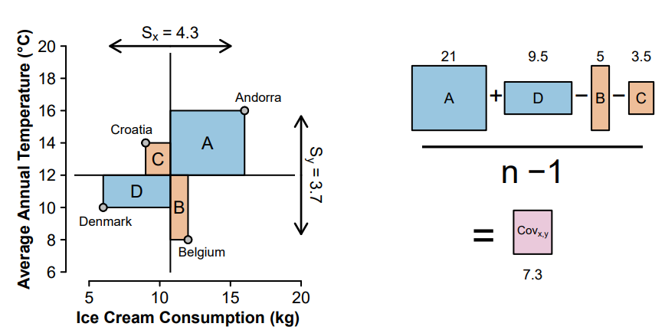
Covarianza

Slide 43
Interpretando la Covarianza
Covarianza entre dos variables:
cov(X,Y) > 0 X and Y se mueven en la misma dirección.
cov(X,Y) < 0 X and Y se mueven en dirección opuesta.
cov(X,Y) = 0 X and Y son independientes.
La covarianza tiene un gran defecto:
No se puede determinar la fuerza relativa de la relación solamente mirando la covarianza.

Slide 44
Coeficiente de Correlación
Mide la fuerza relativa de la relación lineal entre dos variables.
Coeficiente de correlación muestral:
Donde:

Slide 45
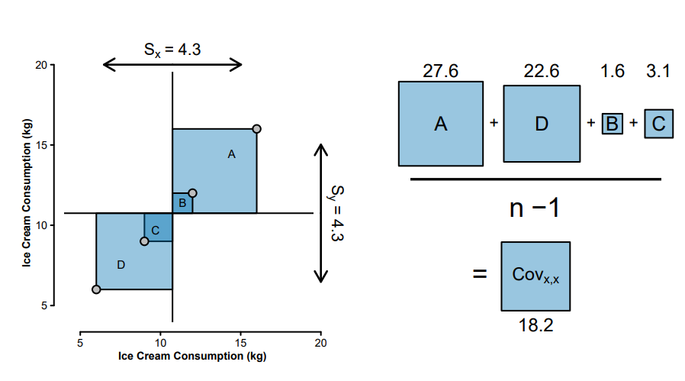
Coeficiente de Correlación

Slide 46
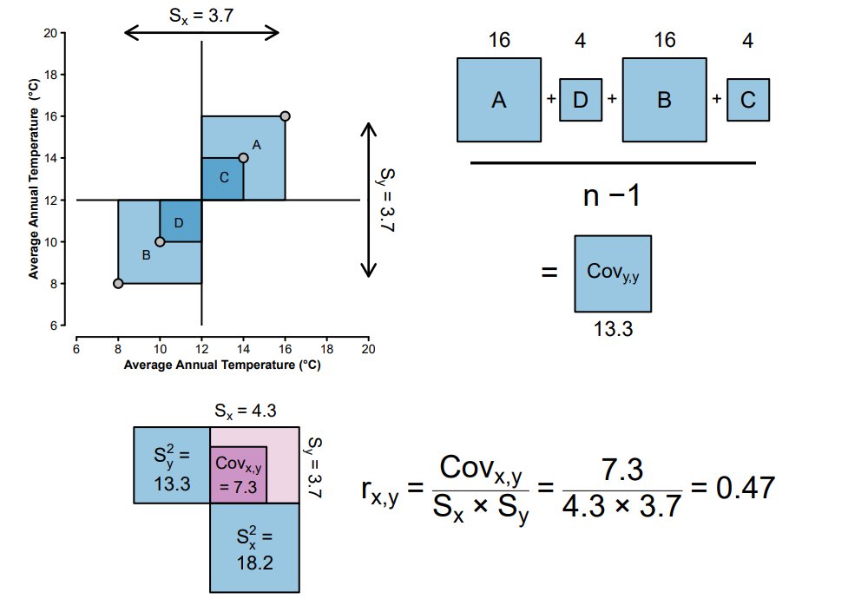
Coeficiente de Correlación

Slide 47
Coeficiente de Correlación
Al parámetro poblacional, el coeficiente de correlación en la población lo llamamos ρ.
Al muestral lo llamamos r.
ρ y r tienen las siguientes propiedades:
No están medidos en unidades.
Entre –1 y 1.
Más cerca a –1, más fuerte la relación lineal negativa.
Más cerca a 1, más fuerte la relación lineal positiva.
Más cerca a 0, más débil la relación lineal.

Slide 48
Gráficas de Dispersión con sus respectivos Coeficientes de Correlación
Y
Y
X
X
r = -1
r = -0.6
Y
Y
Y
X
X
X
r = +1
r = +0.3
r = 0

Slide 49
EJERCICIO
Utilizando los datos de películas:
1. Construya una matriz de correlación entre Budget, Box Dom, Box World y Box Total.
2. Grafique la relación entre Budget y Box Total.
3. ¿Podría Budget ser un predictor de Box Total? Justifique su respuesta.

Slide 50

A Fine is a Price
Uri Gneezy y Aldo Rustichini (JELS, 2000)

Slide 51
Introducción
Guarderías en Haifa con moderado problema: algunos padres llegan tarde por sus hijos.
Una posible solución: introducir una multa por llegar tarde
Idea: las personas funcionan con incentivos (monetarios) y este es un incentivo para llegar a tiempo.

Slide 52
Introducción
Estudio elaborado en 10 guarderías en Haifa, por 20 semanas.
Pequeñas guarderías para máximo 35 niños.
Guarderías cierran a las 4pm. Un empleado de la guardería se queda cuidando de los niños.
No hay multas por llegar tarde.

Slide 53
Experimento
Por las primeras 4 semanas, los investigadores recolectan información sobre el número de padres que llegan tarde cada semana..
Iniciando la semana 5, una multa en 6 de 10 centros.
- > 10 minutos.
- Por niño.
- 10 NIS ($2.75 of 1998).

Slide 54
Experimento
A lxs niñerxs se les informa de la multa, pero no del estudio.
Padres informados en tablero de anuncios, frecuentemente leído.
Se elimina la multa al final de la semana 17.

Slide 55
Resultados

Slide 56
Resultados

Slide 57
Conclusiones
La pequeña multa aumenta el número de niños que son recogidos tarde. La multa no funciona.
Una vez se elimina la multa, no hay un regreso a la situación inicial: los padres en las guarderías con multas siguen llegando tarde.
Explicación: la multa es un incentivo externo que diminuye la motivación interna.

